Slide 1

ANÁLISIS Y PREDICCIÓN DE DATOS METEOROLÓGICOS
VISUALIZACIÓN, ANÁLISIS Y MODELOS PREDICTIVOS
P3 - PROYECTO PREDICCIÓN METEOROLOGICA
JIAJIAO XU – JORDI VIDAL

Slide 2

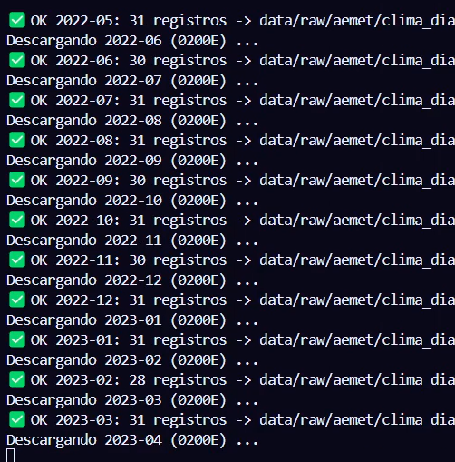
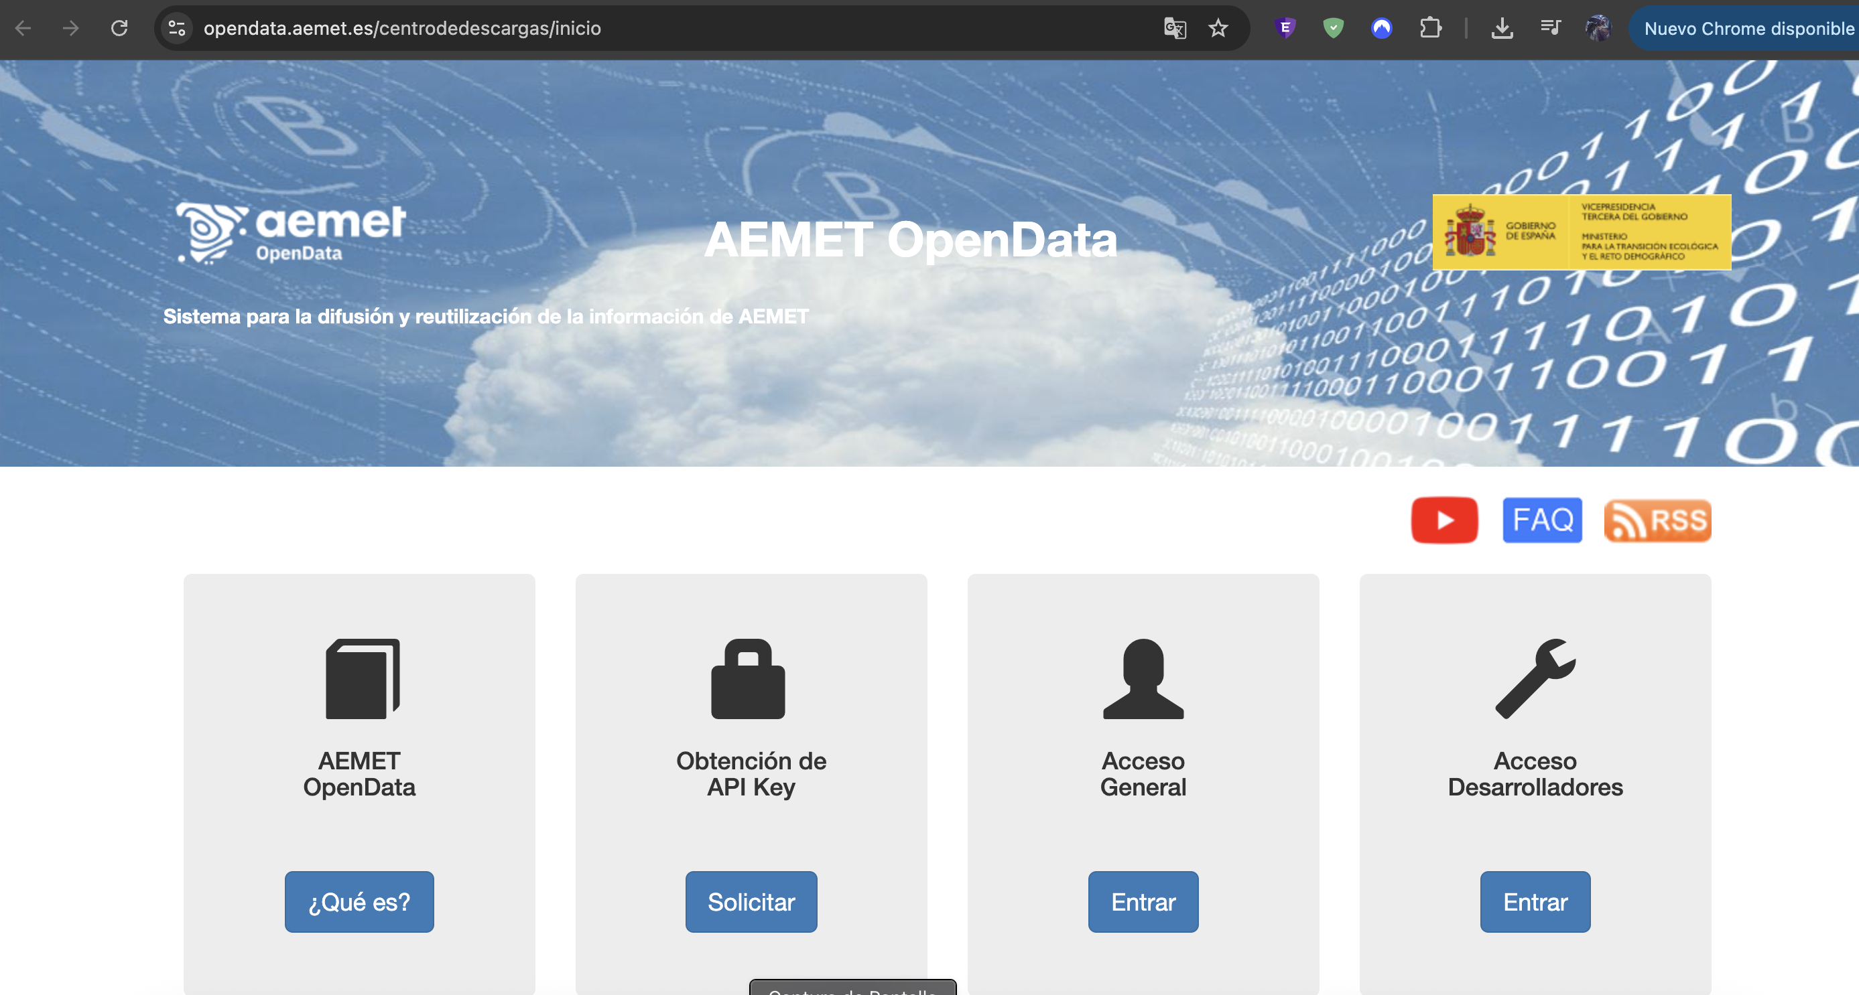
Origen de los datos
API oficial de AEMET
Datos diarios de estaciones meteorológicas
Variables principales:
Temperatura (máx, mín, media)
Precipitación
Humedad

Slide 3
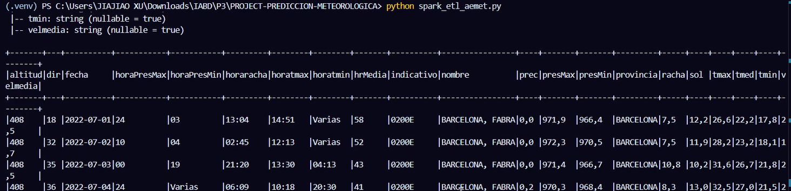
Procesamiento de datos
Descarga automática de datos
Limpieza de valores nulos
Conversión de unidades
Generación de nuevas columnas:
Año
Mes
Temperatura media en °C

Slide 4
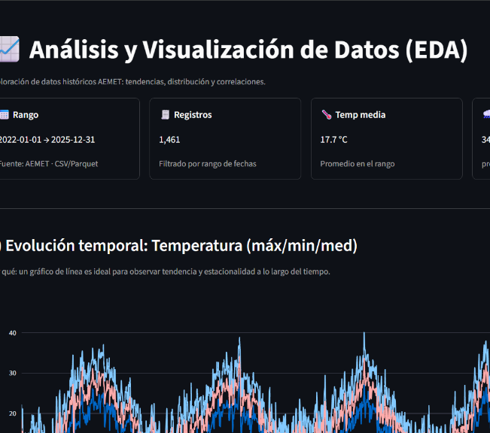

Exploratory Data Analysis (EDA):
- Filtros por rango de fechas
- Estadísticas generales
- Evolución temporal de la temperatura
- Visualización interactiva

Slide 5
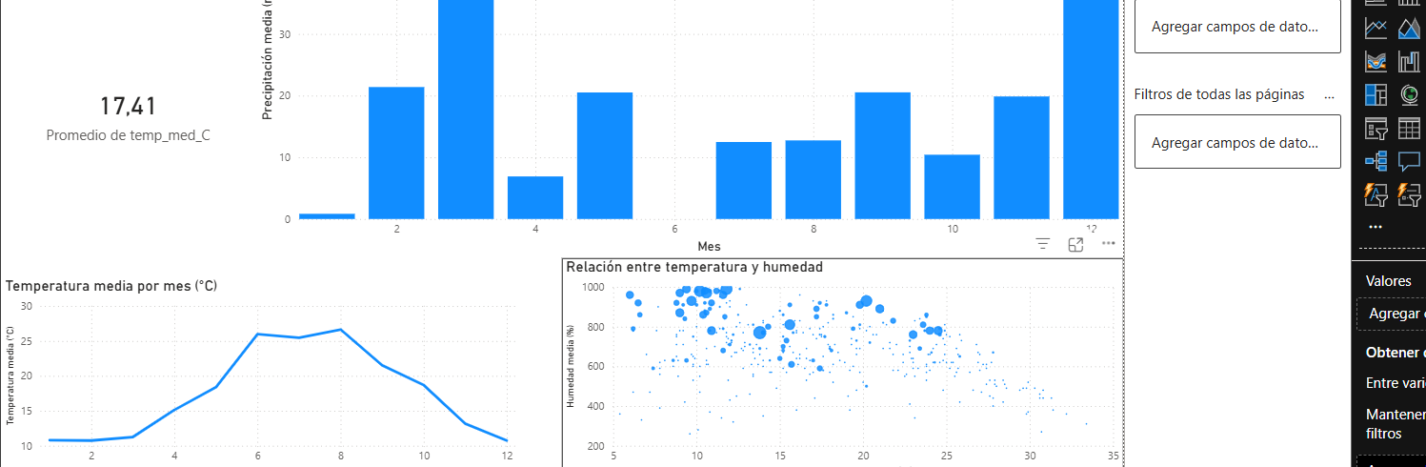
Power BI: enfoque visual
Creación de dashboards visuales
Análisis anual y mensual

Slide 6
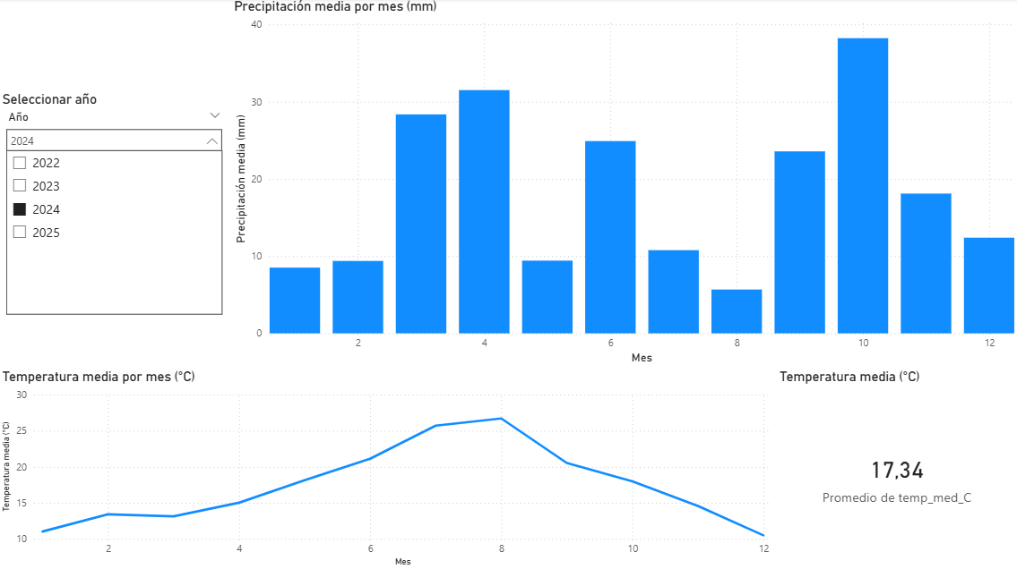
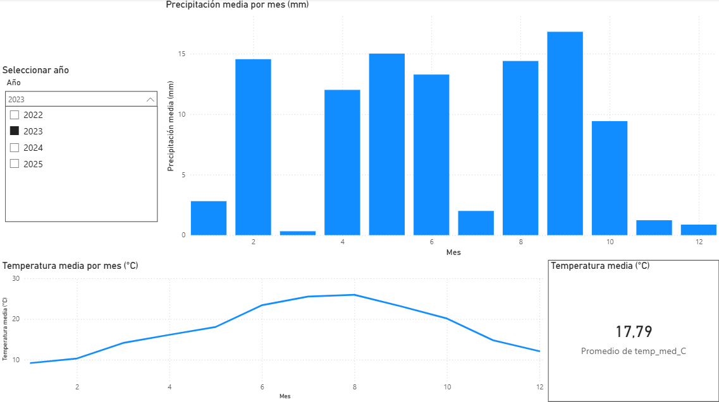
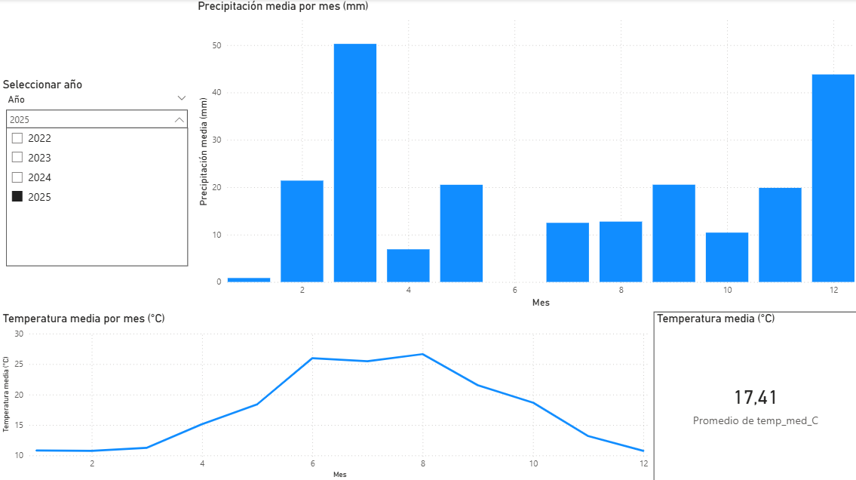
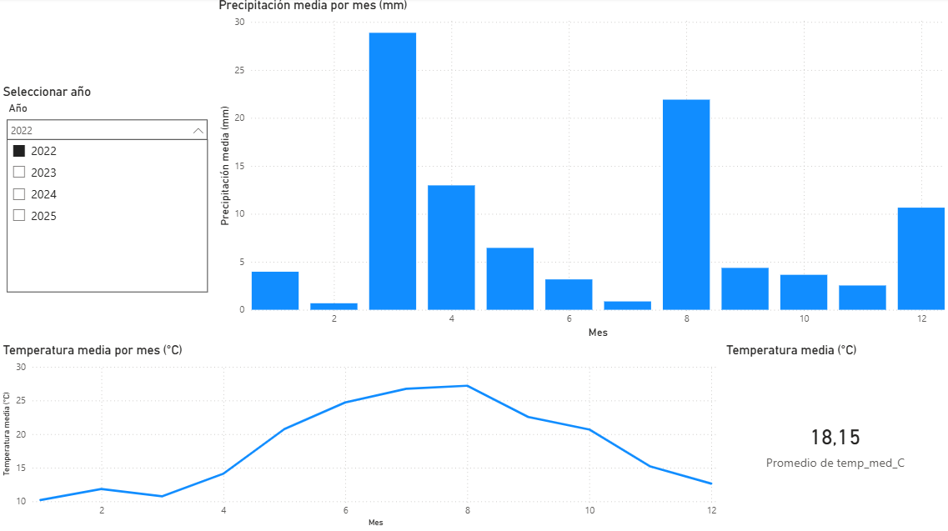
Power BI: análisis anual
2024
2023
Permite observar diferencias entre años
Identifica posibles cambios climáticos
2025
2022

Slide 7
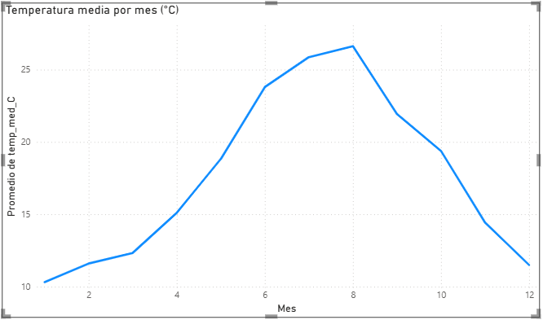
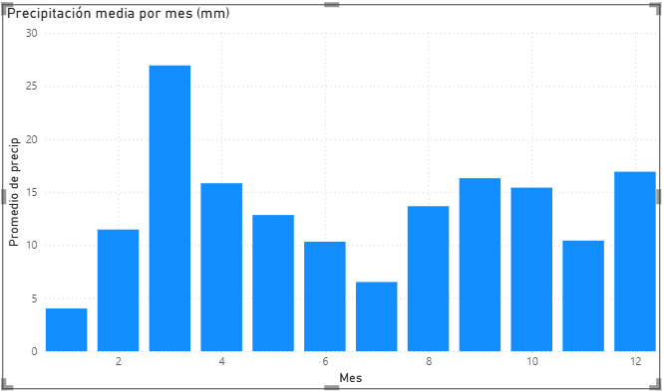
Power BI: análisis mensual
Estacionalidad de la temperatura
Distribución de las precipitaciones

Slide 8
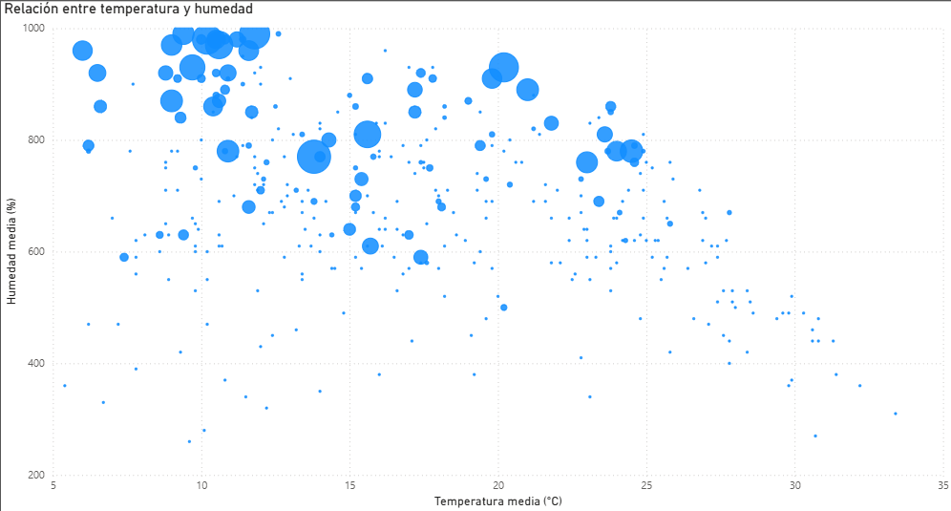
Relación entre variables
Relación temperatura - humedad:
Análisis de correlación visual
Identificación de patrones generales

Slide 9
Modelos predictivos
Predicción de lluvia
Predicción de temperatura
Modelos basados en datos históricos

